Slide 1



Fondo di Perequazione 2020-2021 Sostegno al Turismo
Linea 2
MARINE DI PUGLIA
dall’analisi dei dati a strategie di sviluppo turistico data-driven
GIORNATA DEL TURISMO – Bari, 20 marzo 2024
Alessandra Arcese
Coordinatrice Area Qualificazione Imprese e Territori

Slide 2


INTRODUZIONE
LA DESTINAZIONE
ASSESSMENT
SENTIMENT
BRANDING
Come analizziamo le destinazione turistiche
Leggiamo le destinazioni attraverso quattro focus sinergici e complementari per fornire supporto agli analisti territoriali e al Sistema camerale.
SENTIMENT
cosa e come la domanda guarda la destinazione?
cosa arriva alla domanda
effettiva?
ASSESSMENT
qual è il livello di sviluppo turistico della destinazione e il suo livello di sviluppo potenziale?
SUSTAINABILITY
quali sono gli impatti (ambientale, sociale, economico) dello sviluppo turistico?
quali sono le condizionalità
dello sviluppo turistico?
BRANDING
cosa, dove e come i media raccontano la destinazione turistica?
cosa arriva
alla domanda potenziale?

Slide 3
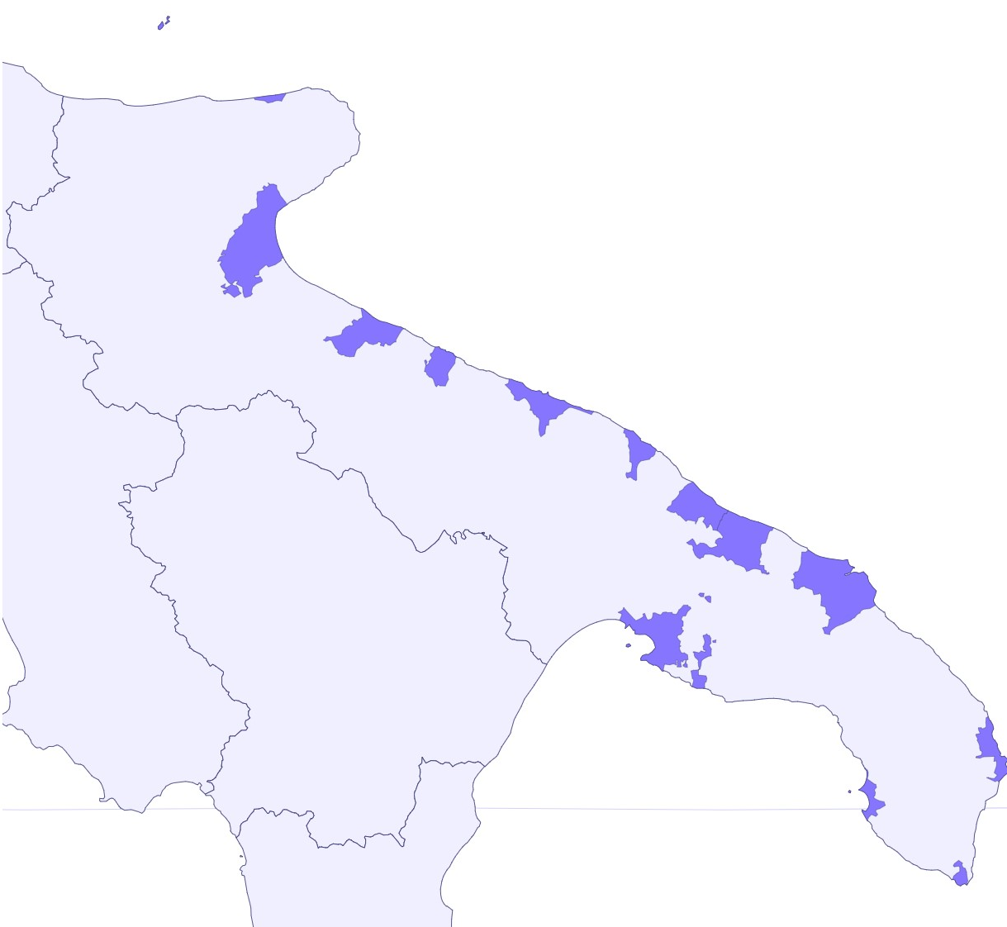
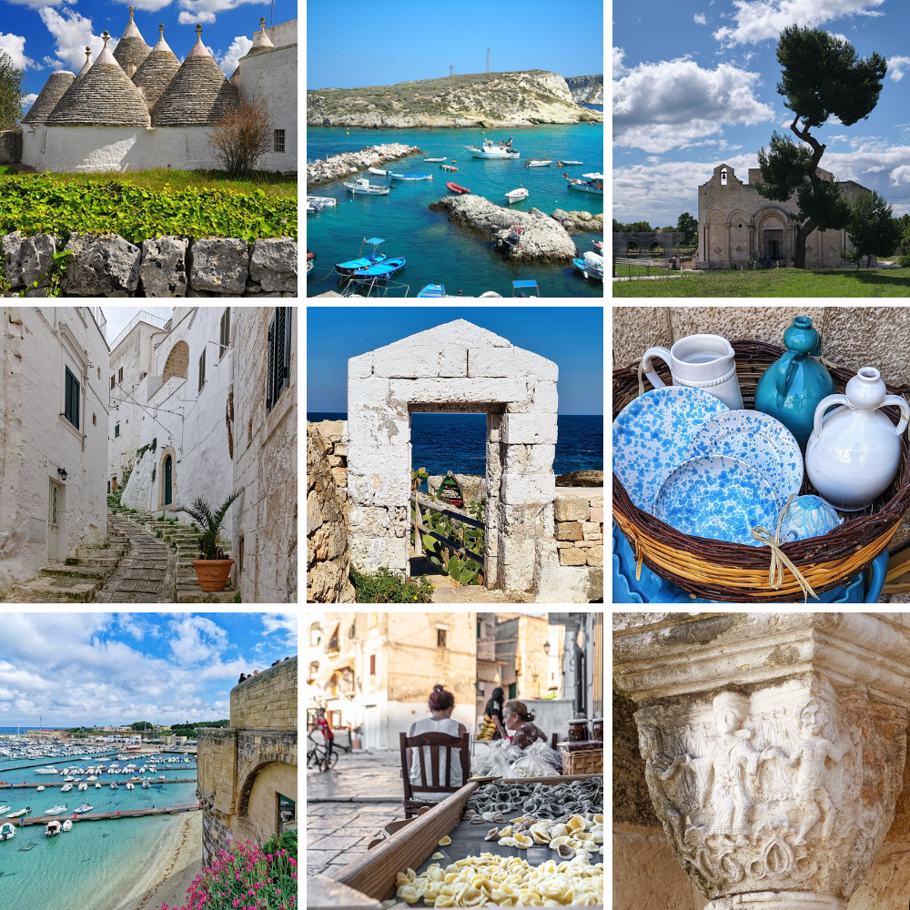

INTRODUZIONE
LA DESTINAZIONE
ASSESSMENT
SENTIMENT
BRANDING
Marine di Puglia
«L’intera Puglia è terra di passaggio di venti e di nuvole che galoppano tra mare e mare»
Guido Piovene
Isole Tremiti | Manfredonia | Rodi Garganico | Bari | Polignano A Mare | Taranto | Brindisi | Fasano | Ostuni | Castrignano Del Capo | Gallipoli | Otranto | Barletta | Bisceglie

Slide 4
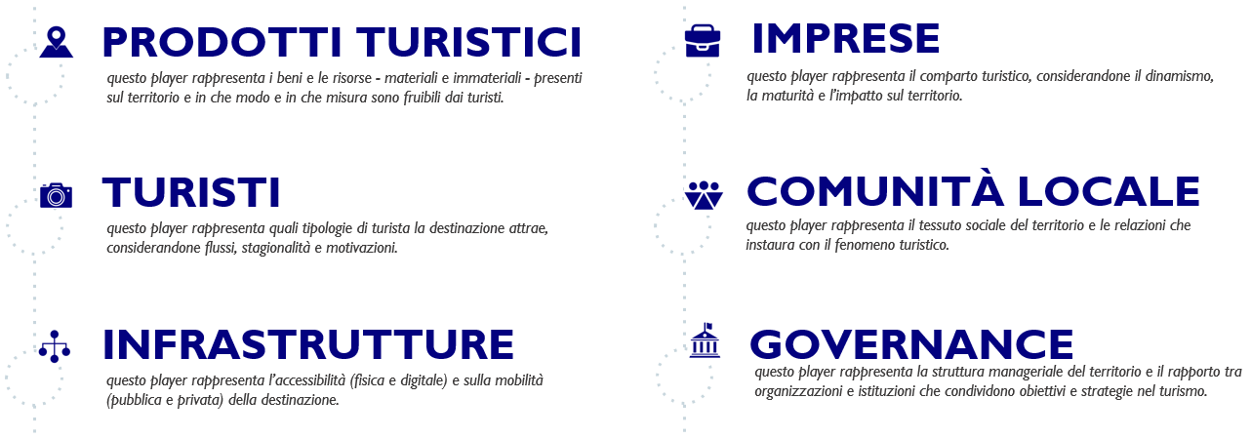
INTRODUZIONE
LA DESTINAZIONE
ASSESSMENT
SENTIMENT
BRANDING
L’assessment di destinazione
Una destinazione turistica è un campo dove, per vincere, i diversi player devono giocare in squadra e segnare tre goal: il vivere, il visitare e il fare impresa.

Slide 5

INTRODUZIONE
LA DESTINAZIONE
ASSESSMENT
SENTIMENT
BRANDING
Prodotti turistici
Brillante e dotato di ottime qualità, il player Prodotti turistici sta cominciando a capire che non basta il nome sulla maglietta ma che bisogna saper giocare tutte le condizioni meteo.

Slide 6

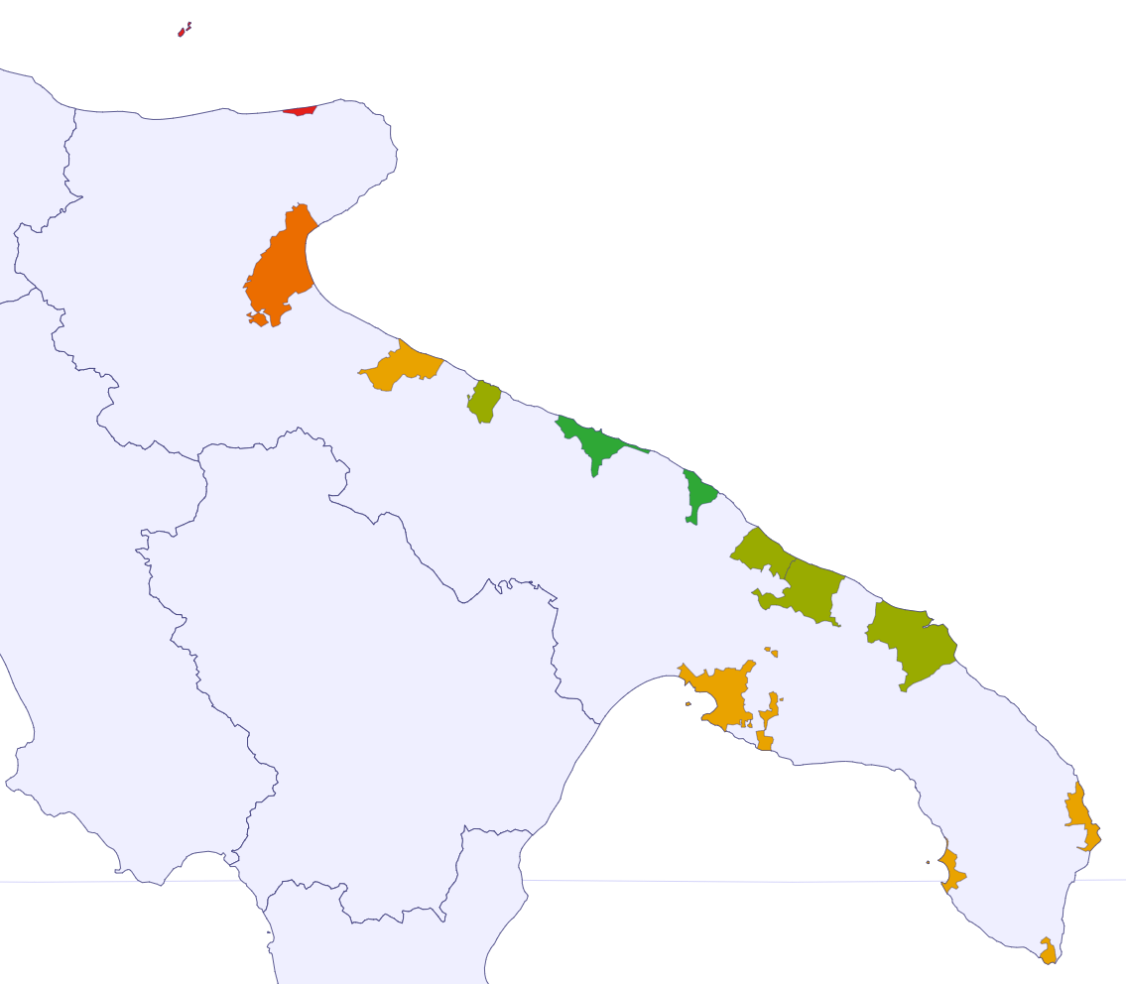
INTRODUZIONE
LA DESTINAZIONE
ASSESSMENT
SENTIMENT
BRANDING
Turisti
Il player Turisti è il migliore in campo: riesce sempre a far goal ma deve lavorare sulla sua durata e resistenza in campo.
Quota di turismo internazionale
da 0% a 10%
da 10% a 20%
da 20% a 30%
da 30% a 40%
>40%

Slide 7

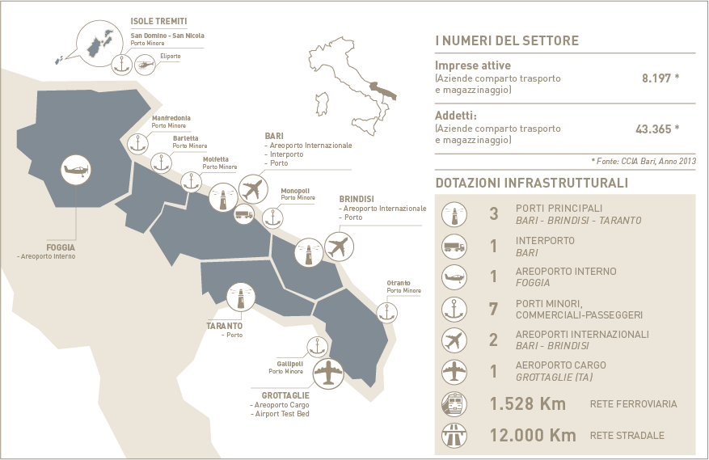
INTRODUZIONE
LA DESTINAZIONE
ASSESSMENT
SENTIMENT
BRANDING
Infrastrutture
Il player Infrastrutture è quello più in sofferenza. Stanco, presenta delle difficoltà a tenere il ritmo della partita.

Slide 8

INTRODUZIONE
LA DESTINAZIONE
ASSESSMENT
SENTIMENT
BRANDING
Imprese
Nonostante gli infortuni subiti negli anni precedenti, il player Imprese presenta oggi delle ottime performance anche migliori rispetto al passato.
Variazione imprese turistiche attive 2019-2023

Slide 9

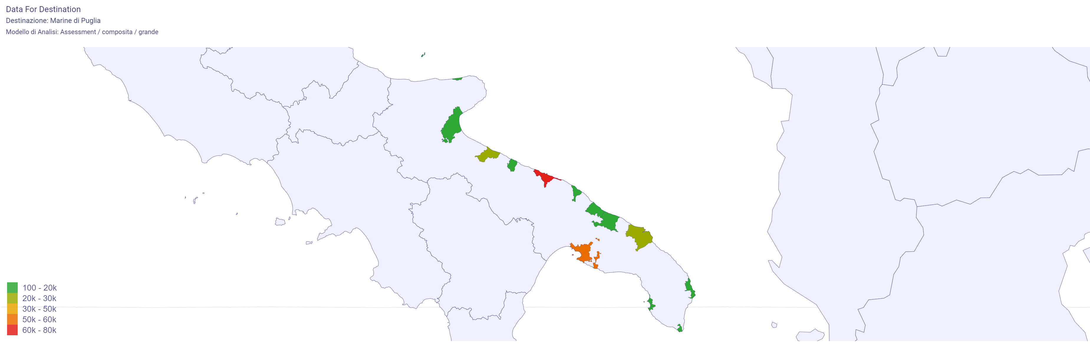
INTRODUZIONE
LA DESTINAZIONE
ASSESSMENT
SENTIMENT
BRANDING
Comunità locale
Il player Comunità locale appare in affanno, giovane ma incerto se cambiare squadra, deve ritrovare la voglia di mettersi in gioco.
Popolazione over 65

Slide 10

INTRODUZIONE
LA DESTINAZIONE
ASSESSMENT
SENTIMENT
BRANDING
Governance
Il player Governance ha delle ottime potenzialità ma sta incontrando delle difficoltà a coprire un’area di campo troppo vasta su cui giocano anche altri giocatori.
26 tra riconoscimenti e adesioni totali
di cui 5 bandiere blu
in12 comuni su 13
Barletta il comune con più riconoscimenti e adesioni.

Slide 11

INTRODUZIONE
LA DESTINAZIONE
ASSESSMENT
SENTIMENT
BRANDING
Il livello di sviluppo turistico di Marine di Puglia
SENTIMENT
Marine di Puglia presentano un buon livello di sviluppo turistico che comincia a proiettarsi verso la distintività rispetto destinazioni analoghe: la partita è assicurata da Turisti, il migliore in campo, ma deve essere aiutato dagli altri suoi compagni
prodotti turistici
governance
turisti
comunità locale
infrastrutture
imprese

Slide 12


INTRODUZIONE
LA DESTINAZIONE
ASSESSMENT
SENTIMENT
BRANDING
La curva di Butler
La curva di Butler descrive come le destinazioni turistiche evolvono nel tempo attraverso diverse fasi di sviluppo. Il modello di Butler offre una prospettiva teorica utile per prendere decisioni consapevoli sullo sviluppo e gestione delle destinazioni turistiche.
ringiovanimento
turisti
Gallipoli
crescita limitata
saturazione
Polignano, Ostuni
zona critica
Isole Tremiti, Otranto, Castrignano
stabilizzazione
consolidamento
Bari, Taranto, Brindisi
immediato declino
declino
Trend turistici:
nuovo lusso;
attenzione sostenibilità;
primato dell'enogastronomia.
sviluppo
Manfredonia, Fasano, Bisceglie, Barletta
coinvolgimento
STOP
competitor che ambiscono alla stessa parte di mercato
esplorazione
tempo

Slide 13
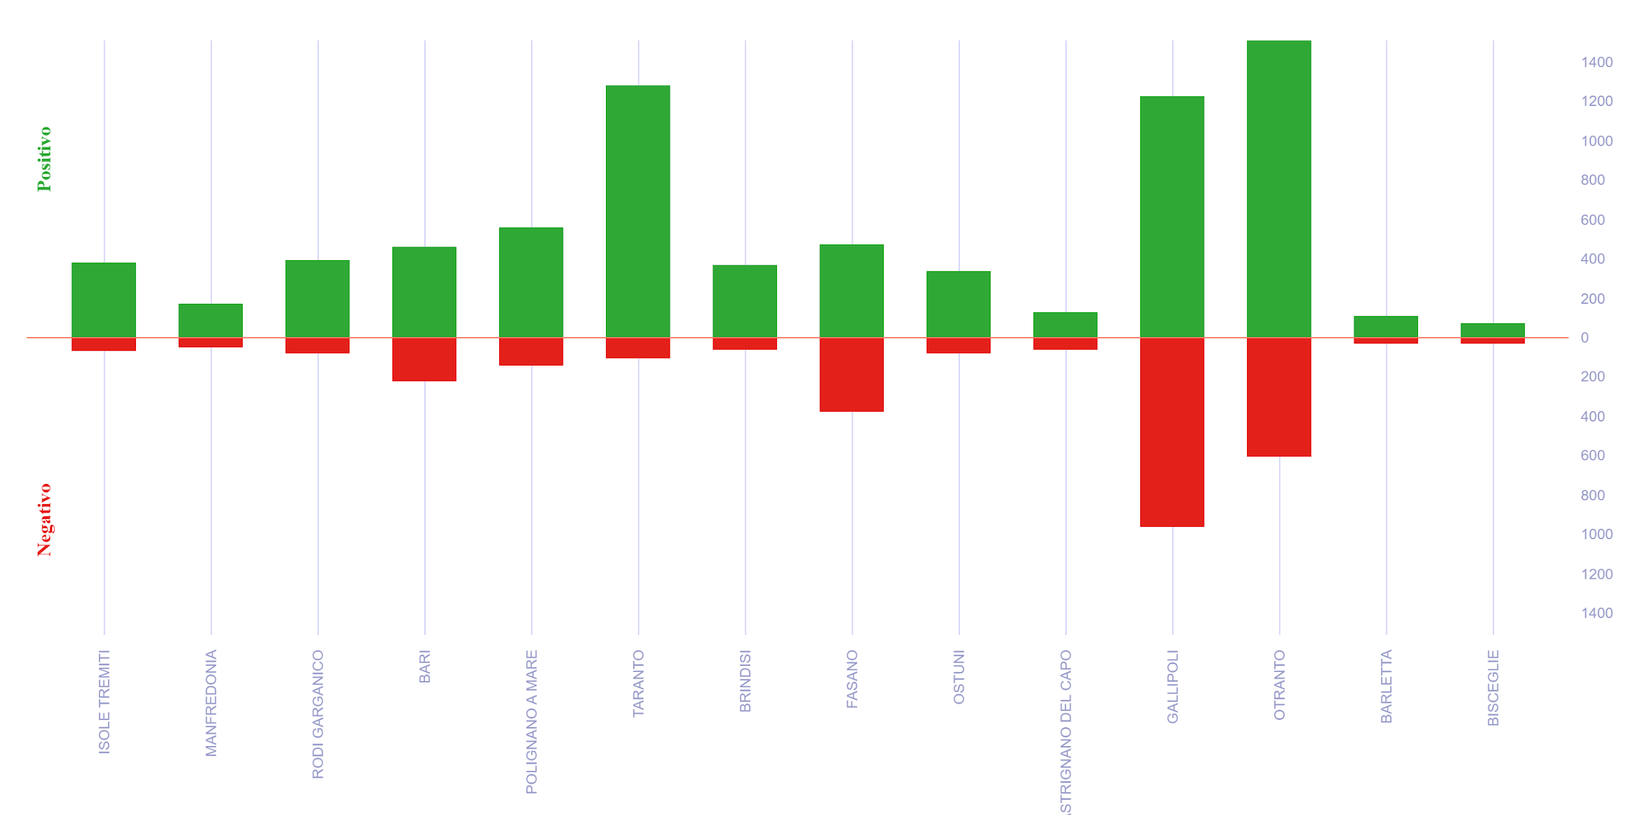


INTRODUZIONE
LA DESTINAZIONE
ASSESSMENT
SENTIMENT
BRANDING
Il livello di soddisfazione turistica di Marine di Puglia
L’analisi sentiment ci mostra un livello di soddisfazione turistica molto alto a testimonianza di una destinazione apprezzata in quanto sintesi di diversi aspetti.
percezione servizi
percezione
complessiva
percezione
individuale

Slide 14
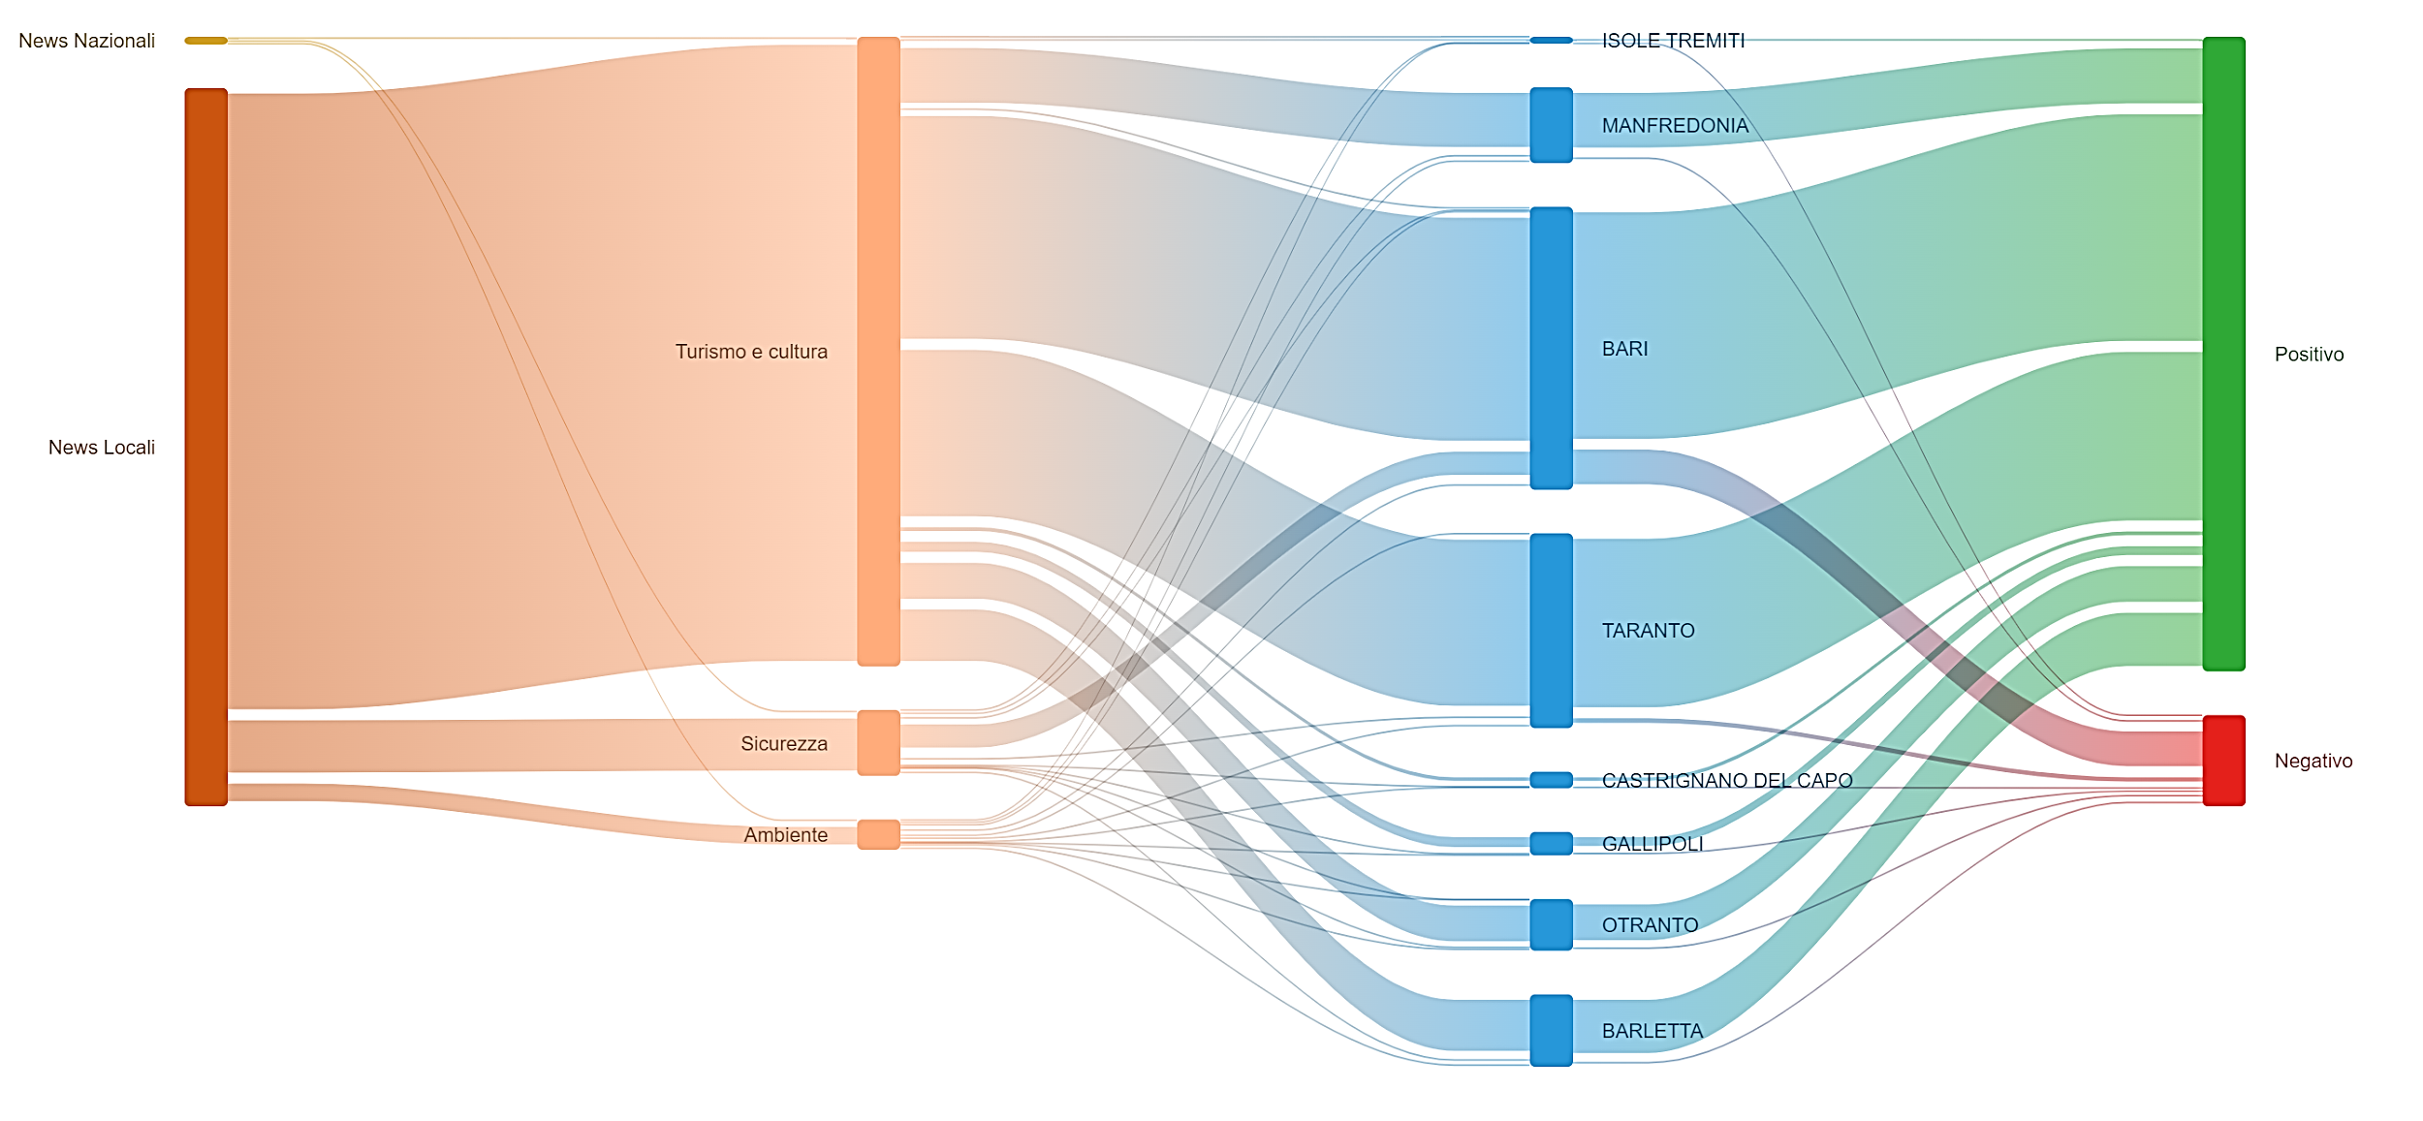

INTRODUZIONE
LA DESTINAZIONE
ASSESSMENT
SENTIMENT
BRANDING
Il livello di appeal turistico di Marine di Puglia
Il mismatch tra i risultati sentiment e branding ci racconta di una destinazione capace di soddisfare i turisti che visitano la destinazione ma non di raccontarsi al massimo ai potenziali turisti.
dimensione quantitativa
dimensione
dinamica
dimensione
percettiva

Slide 15



INTRODUZIONE
LA DESTINAZIONE
ASSESSMENT
SENTIMENT
BRANDING
Il percorso e il contributo del territorio
Il modello destinAzione per lo sviluppo delle destinazioni turistiche: dal dato alla strategia, passando per il contributo del territorio.
TAVOLI DI
CO-PROGETTAZIONE
Ascolto e traduzione delle reali esigenze, necessità e percezioni che provengono dagli operatori del territorio e della governance.
PIANO STRATEGICO
Elaborazione strategie di intervento sul territorio per lo sviluppo della destinazione turistica.
ANALISI
DELLA DESTINAZIONE
Fotografia della destinazione turistica e analisi sinergica di dati statici e dinamici per individuare il suo posizionamento competitivo
ANALISI
DEI TREND TURISTICI
Valutazione dei comportamenti e dei bisogni dei viaggiatori alla luce di un panorama economico e sociale in continua trasformazione.

Slide 16






INTRODUZIONE
LA DESTINAZIONE
ASSESSMENT
SENTIMENT
BRANDING
Conclusioni
La sinergia tra i player è cruciale affinché la destinazione turistica vinca: bisogna lavorare non solo sulla performance del singolo ma sul gioco di squadra per ottenere un risultato ecosistemico.
I prodotti turistici emergono come le pietre angolari dell'attrattività della destinazione e hanno tutto il potenziale per trasformare le marine e i loro territori in luoghi vibranti e culturalmente ricchi.
I turisti, protagonisti di questa narrazione, potranno godere di esperienze coinvolgenti, progettate su misura per soddisfare le loro aspettative in costante evoluzione. Dovranno essere correttamente intercettati e accompagnati verso una fruizione più sostenibile della destinazione che si estenda su un arco di mesi più ampio rispetto a quello attuale, coccolati e curati quando si trovano in destinazione, inviati a tornare e a farsi ambasciatori di tutto il territorio.
Le infrastrutture e i servizi si configurano come il fondamento di questa trasformazione, creando una rete integrata e agevolando l'accessibilità a tutte agli attrattori e alle opportunità della Puglia basate sull’elemento mare.
Le imprese locali vanno aiutate a plasmare un'economia turistica resiliente e diversificata, attivando la loro capacità innovativa e collaborativa.
La comunità locale, custode dell'autenticità, va coinvolta affinché sempre di più condivida la propria cultura e la propria quotidianità con i visitatori.
La governance, infine, ha il compito arduo di coordinare armoniosamente questi sforzi, garantendo che ogni azione contribuisca al raggiungimento di obiettivi comuni e alla realizzazione di una destinazione di eccellenza.

Slide 17


  FAI VEDERE
  CHI SEI.
  A TUTTO IL MONDO!
  SU ITALIA.it

Slide 18


GRAZIE
ALESSANDRA ARCESE
Coordinatrice Area Qualificazione Imprese e Territori – Responsabile Comunicazione
a.arcese@isnart.it
+06 20.39.89.241
www.isnart.it
Ospitalità Italiana
Isnart
@isnart_official

